Slide 1







ASCULTĂ-MĂ ȘI
CONTINUĂ

Slide 2






CE URMEAZĂ?

Slide 3



Slide 4

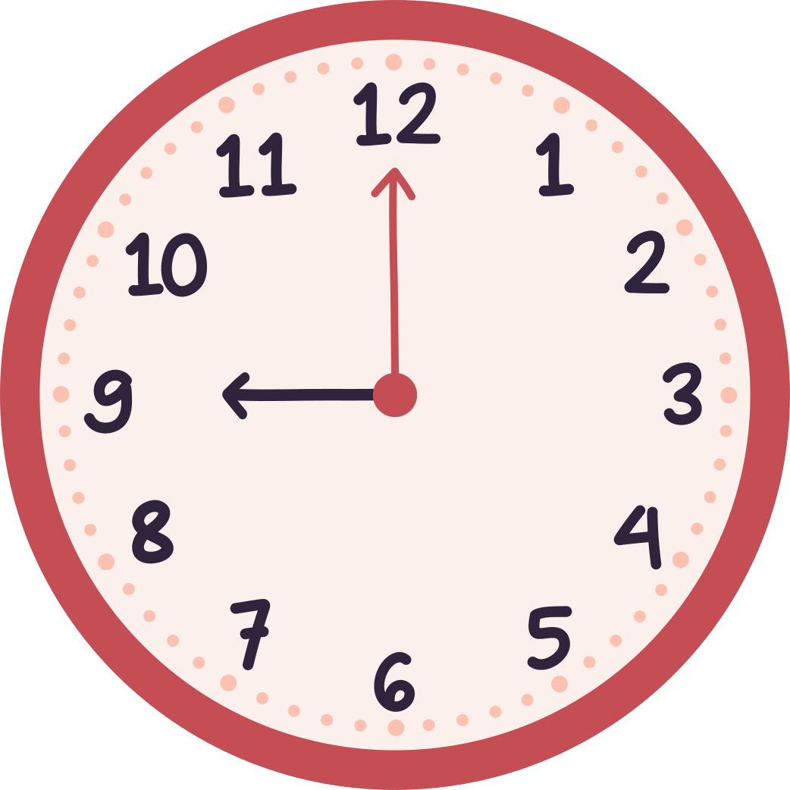




CE URMEAZĂ?

Slide 6

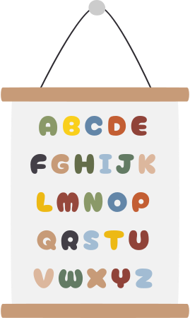
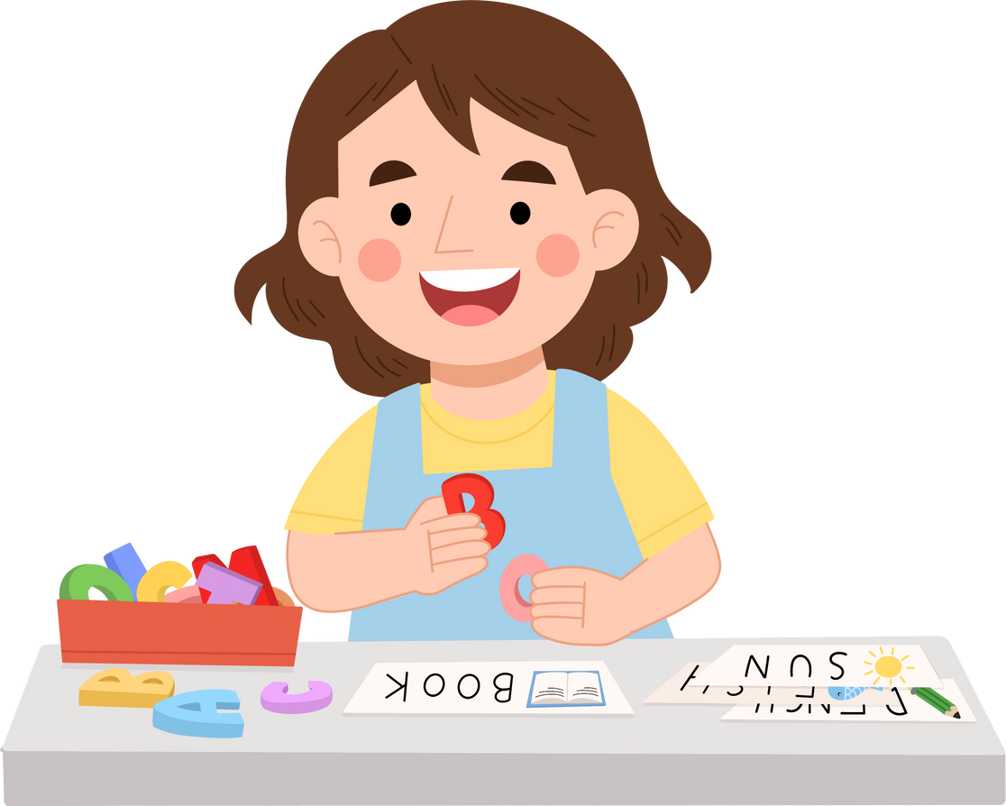
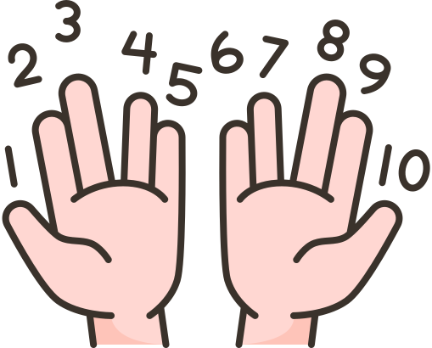


Ce urmează?

Slide 8

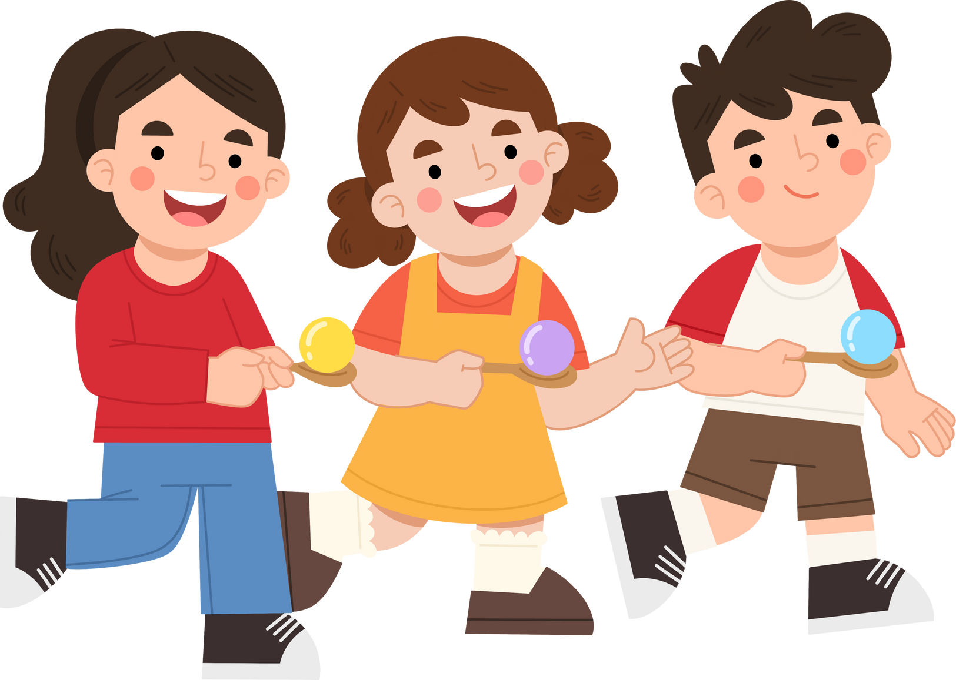


CE URMEAZĂ?

